Slide 1

PREFEITURA MUNICIPAL DE SEROPEDICA
Rua Maria Lourenço, 18 Fazenda Caxias
Decreto N° 2695 de 11 de julho, 2024
Abre crédito suplementar no valor total de R$2.269.670,02, para fins que se especifica e da outras providências.
O PREFEITO MUNICIPAL, no uso de suas atribuições legais, constitucionais e de acordo com o que lhe confere o art. 8º da LEI N° 823/2023 datada de 21/12/2023, publicada em 21/12/2023
D E C R E T A:
Artigo 1º - Fica aberto crédito suplementar as seguintes dotações
Dota§Ões Suplementadas
FUNDO MUNICIPAL DE SAÚDE
05.22
2.837
Fundo Municipal de Saúde
MANUTENCAO, ADMINISTRACÃO E OPERACIONALIZACÃO DAS UNIDADES DE SAÚDE/CONST/REFORMA/AMPO
4.4.9.0.51.00 | OBRAS E INSTALACÕES | Recursos de Impostos Vinculados Sa | 706.670,02
4.4.9.0.51.00 | OBRAS E INSTALACÕES | SUS - Estruturação ASPS - Governo | 1.563.000,00
 |  | Total do Projeto / Atividade R$ | 2.269.670,02
 |  | Total da Unidade R$ | 2.269.670,02
 |  | Valor Total Suplementado RS | 2.269.670,02
Artigo 2º - As despesas decorrentes da abertura do presente crêdito suplementar, serão cobertas com recursos de que trata o Artigo 43 parágrafo 1º da Lei Federal N° 4.320/64, Inciso III.
Inciso: II - Excesso de Arrecadação: III - Anulação de Dotação :
R$2.269.670,02
$2.269.670,02
Dotações Anuladas
FUNDO MUNICIPAL DE SAÚDE
05.22
2.133
3.3.9.0.39.05
Fundo Municipal de Saúde
MANUTENÇÃO / OPERACIONALIZAÇÃO DAS UNIDADES DE SAÚDE / CEMES / SAMU 192/SAÚDE MENTAL/UPA I
DEMAIS SERVIÇOS DE TERCEIROS - PESSOA JURIDICA SUS - Manutenção ASPS - Governo I 2.269.670,02
Total do Projeto I Atividade R$ | 2.269.670,02
Total da Unidade R$ | 2.269.670,02
Valor Total Anulado R$ | 2.269.670,02

Slide 2

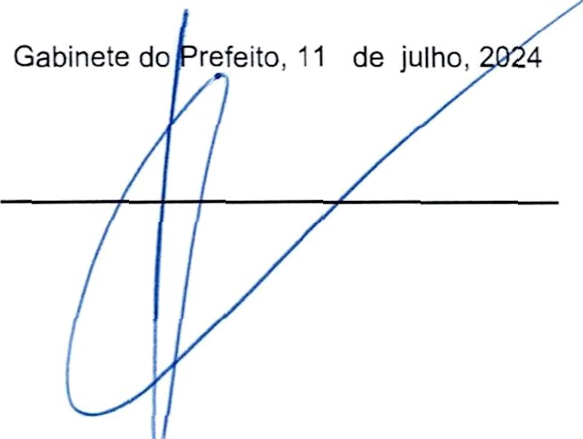
PREFEITURA MUNICIPAL DE SEROPEDICA
Rua Maria Lourenço, 18 Fazenda Caxias
Artigo 3º -
Revogadas as disposições em contrário. Publique-se, afixe-se e cumpra-se.

